Slide 1
LẬP TRÌNH MẠNG CĂN BẢN
NHÓM 6

Slide 2




OUR TEAM
Lại Quan Thiên
Đặng Đức Tài
Mai Nguyễn Nam Phương
Hồ Diệp Huy
Lớp ATTT2022.2
MSSV: 22521385
Lớp ATTT2022.2
MSSV: 22521270
Lớp ATTT2022.2
MSSV: 22521164
Lớp ATTT2022.1
MSSV: 22520541

Slide 3
TABLE OF CONTENTS
01
02
03
KHÁI NIỆM
CÁCH DÙNG THREAD
MULTI-THREADING
04
ỨNG DỤNG
Multi-threading là gì?
Vì sao cần Multi-threading?
Vị trí của class Thread?
Cách sử dụng.
Cách sử dụng Multi-Threading?
05
LƯU Ý
Một số lưu ý khi thực hiện
Một số ứng dụng của Multi-Threading

Slide 4
01
KHÁI NIỆM

Slide 5
Multi-threading là gì? Vì sao cần Multi-threading?
Multi-threading có thể hiểu là một kỹ thuật để cùng một lúc xử lý nhiều tác vụ. Bản chất chương trình C# được tạo ra sẽ có hai luồng chạy chính. Luồng thứ nhất là MainThread (luồng chính của chương trình mặc định là hàm Main) và UIThread (luồng cập nhật giao diện).
Các code xử lý mà ta code chính là nằm trên luồng MainThread. Và chương trình sẽ thực hiện tuần tự từng dòng code từ trên đi xuống. Nên nếu ta có 3 hàm xử lý cần chạy cùng lúc là không thể. Vì chương trình phải đợi hàm trước đó xử lý xong mới đến hàm kế tiếp.
=> Multi threading ra đời

Slide 6
02
CÁCH DÙNG THREAD

Slide 7

CLASS THREAD
Nằm trong thư viện System.Threading của .Net. Để có thể sử dụng Thread thì ta sẽ thực hiện using System.Threading.

Slide 8
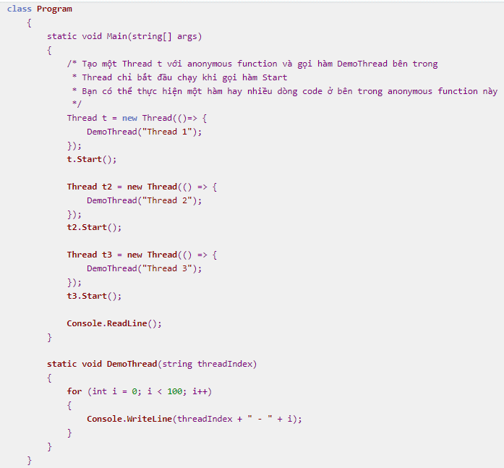
Chúng ta tạo một hàm DemoThread với mục đích là giả lập lại một hàm xử lý mất thời gian 5 giây. Ở đây ta dùng Thread.Sleep để mô phỏng lại việc sẽ tiêu tốn một giây cho mỗi lần lặp xử lý với 5 lần lặp. Thread.Sleep nhiệm vụ làm cho luồng hiện tại ngủ theo thời gian được cài đặt

Slide 9
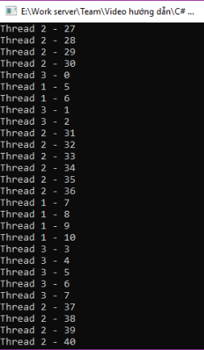
OUTPUT:

Slide 10
OUTPUT:
=> Output: Sẽ bị lộn xộn
=> Để khắc phục ta có thể dùng Thread.Sleep

Slide 11
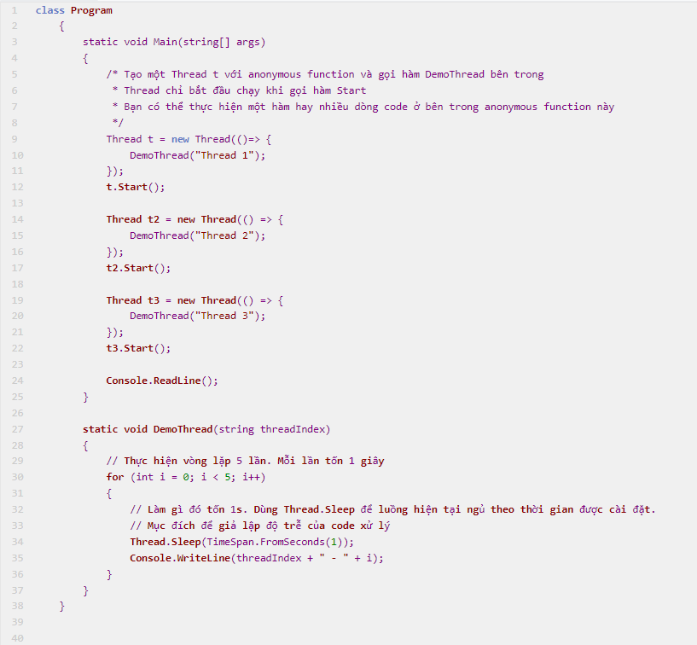
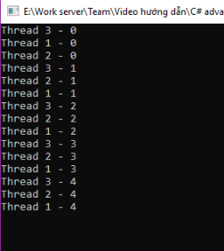
SAU KHI KHẮC PHỤC:

Slide 12
03
CÁCH DÙNG MULTI-THREADING

Slide 13
Ý TƯỞNG:
Vậy bây giờ nếu ta muốn thực hiện gọi hàm DemoThread với 5 lần thì ta bắt buộc phải dùng vòng lặp thay vì tạo tay 5 biến Thread để Start
Ý tưởng đơn giản là tạo một vòng lặp 5 lần. Mỗi lần tạo ra một Thread mới và đưa biến i vào hàm DemoThread

Slide 14
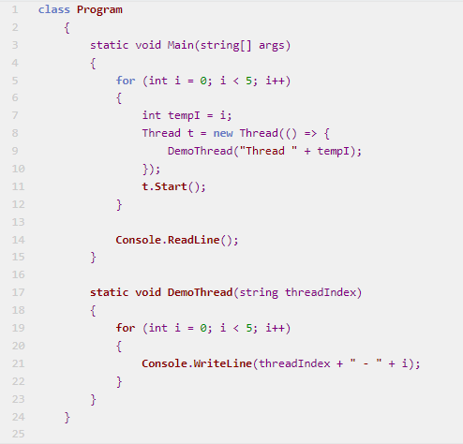
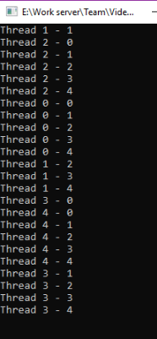
OUTPUT:

Slide 15
04
ỨNG DỤNG MULTI-THREADING

Slide 16
1. Tận dụng tối đa sức mạnh của CPU:
Đa luồng giúp chương trình có thể xử lý nhiều công việc cùng một lúc, từ đó giúp chương trình được xử lý nhanh hơn.

Slide 17
2. Tăng trải nghiệm người dùng:
Đa luồng không chặn người dùng vì các luồng là độc lập và ta có thể thực hiện nhiều hành động tại một thời điểm.

Slide 18
3. Ứng dụng trong các chương trình phức tạp:
Ví dụ, trình duyệt web hay các chương trình chơi nhạc là một ví dụ điển hình về đa luồng. Khi duyệt một trang web, có rất nhiều hình ảnh, CSS, javascript… được tải đồng thời bởi các luồng khác nhau.

Slide 19
4. Ứng dụng trong lập trình mạng:
Đa luồng giúp thực hiện asynchronize task, thay vì chờ response từ client (service/database), ta sẽ thực hiện task đó trên thread khác tránh gây block cho main thread từ đó giúp chương trình chạy mượt mà hơn.

Slide 20
05
MỘT VÀI LƯU Ý

Slide 21

NHỮNG ĐIỀU CẦN LƯU Ý:
Nếu Thread của ta xử lý nhiều hoặc lặp vô tận. Ta nên set thuộc tính IsBackground cho Thread là True để khi chương trình của ta tắt, Thread của ta cũng sẽ được giải phóng. Còn nếu IsBackground là False. Thì chương trình của ta phải đợi Thread này chạy xong thì mới có thể kết thúc

Slide 22
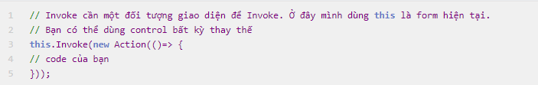
NHỮNG ĐIỀU CẦN LƯU Ý:
Nếu ta code MultiThreading ở các ngôn ngữ khác như Winform hay WPF thì nên đưa code xử lý liên quan đến giao diện vào trong Invoke để tránh đụng độ tài nguyên khi sử dụng (Cấu trúc Invoke có thể khác một chút tùy vào ngôn ngữ dùng) .

Slide 23

THANKS FOR WATCHING!!!

